Slide 1

INF01202
Algoritmos e Programação
Turma H em EaD
Hora:
1ª Aula Presencial
Ivone Maluf Medero – 2008
Magda Bercht - 2009

Slide 2
Sobre o Plano de Ensino
Postado no tópico anterior:
a súmula é a mesma para todas as turmas desta Disciplina quer seja presencial ou a distância.
O plano de ensino será vencido em todos seus itens, dividido no nosso caso em Tópicos em vez de semanas.
O aluno deve assistir às aulas presenciais e a frequencia será contabilizada através delas.
Qual a estrutura mínima de sistema de computação que o aluno que está fazer a disciplina a distância, deve possuir para poder ter acesso a toda informação disponibilizada. (Ver Sistema – próximo slide)

Slide 3
Sistema de computação do aluno como pré-requisito para cursar a disciplina
ser usuário de Internet, ter uma conta de correio eletrônico (e-mail);
saber utilizar os recursos de um webmail qualquer;
ter conexão banda-larga (preferencialmente);
ter computador com os seguintes recursos:
  alto-falantes ou fone de ouvido
  leitor de arquivos PDF
  Windows Media Player
  navegador Internet Explorer ou outro qualquer que domine
  plug-in do Flash

Slide 4
Cronograma
Início: segunda-feira 02 de março de 2009 (primeira aula presencial obrigatória)
Observar datas, horário e Sala (especificadas no Tópico anterior em Cronograma e em sua matrícula):
Aulas Presenciais - Obrigatórias
Aulas de Reforço - Não obrigatórias

Slide 5
Primeira Aula Presencial
Entrega de materiais aos alunos matriculados nesta Turma H, modalidade a distância.
Queremos deixar claro a vocês alunos desta turma nesta modalidade, que estaremos nos esforçando para que tenham todo o apoio necessário durante todo o semestre, para que consigam terminar a disciplina a contento, sendo muito bons programadores.
Também queremos contar com o esforço de cada um de vocês porque sem ele, não adianta nenhuma tentativas de sermos bem sucedidos.

Slide 6
Primeira Aula Presencial
...continuação
PROGRAMAR – SABER PROGRAMAR – é a chave, o objetivo maior da nossa disciplina.
Se vamos programar um robô para fazer determinada coisa, e não usarmos de comandos certos, sem duvida, esse robô será um perigo, andando por aí (mal programado)...
Vocês, sem dúvida encontrarão parcerias entre os colegas, para discussões de problemas, pois estaremos dando oportunidades dessas trocas de idéias, responder e perguntar, através dos fóruns estabelecidos em cada Tópico.
O software gerenciador de ensino a distância que estaremos usando, também será usado como ferramenta em algumas das disciplinas presenciais, portanto, o uso diário os fará especialistas no uso do MOODLE, o AVEA adotado pela UFRGS e por outras universidades federais como um dos ambiente virtual de aprendizagem institucionalizado.

Slide 7
Primeira Aula Presencial
...continuação 2
A primeira coisa a fazer é ADICIONAR o endereço na pasta favoritos de seu computador.
Vamos sugerir a criação de uma pasta de arquivos no computador de nome AVAsMeuCurso (ou qualquer outro nome de pasta que lembraria a você seus endereços) – e, dentro dela, colocar os endereços do Moodle da UFRGS, Moodle da Informática, endereços de alguma outra plataforma utilizada por outra disciplina de vocês: da Matemática, da Física... num documento de Word (por exemplo).
Também, podem escrever no seu Manual Individual (ver Fazendo seu próprio manual, neste Tópico). Usar a mesma senha nas diversas plataformas em uso, pode facilitar.
NÃO ESQUEÇAM DE FAZER BACKUP de cada trabalho de vocês.

Slide 8
Ambiente Virtual de Aprendizagem
Se você se matriculou nesta disciplina, nesta Turma, você já está cadastrado na Plataforma Moodle.
Endereço de entrada: https://moodleinstitucional.ufrgs.br/
O acesso é feito mediante seu número do aluno e senha que no início é a mesma que o número da Identidade ou do Título de Eleitor.
Você entra no Moodle com o nome do usuário e senha do seu Portal do Aluno.
Troque sua senha inicial assim que você consiga entrar no Portal.

Slide 9
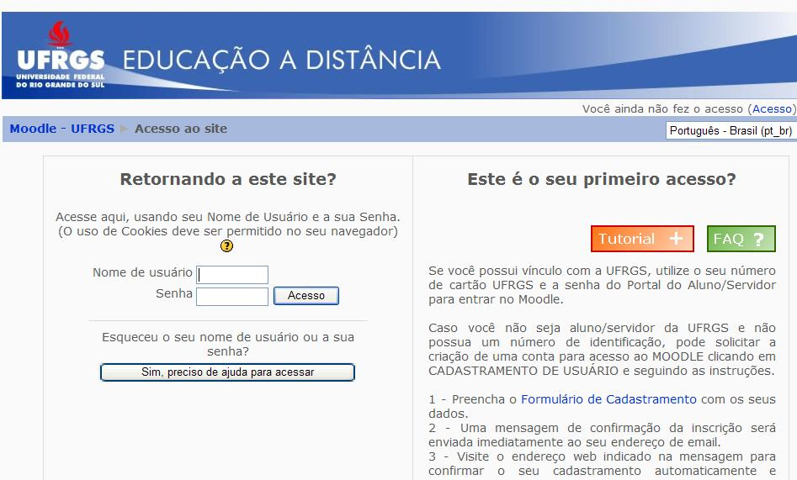
Página acessada

Slide 10
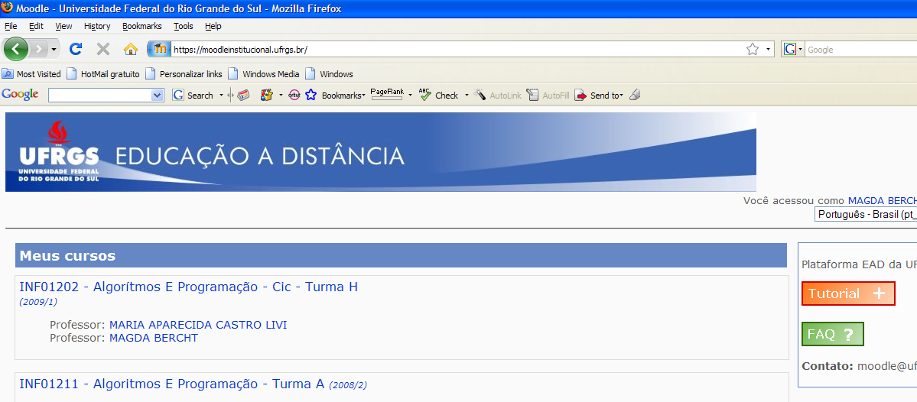
Página depois do acesso
Teu nome de acesso estará aqui!

Slide 11
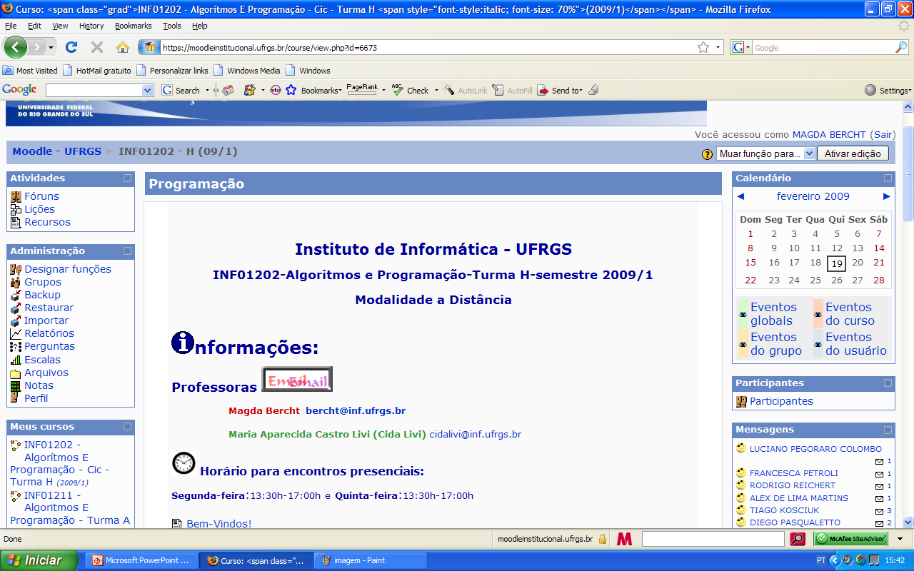
Entrando na Turma EaD

Slide 12
Vamos estudar juntos as possibilidades deste AVEA
Rotina de curso
Acesso a plataforma Moodle
Recuperação de senha
Caixas Adesivas
  Recebendo notícias
  Comunicação interna do Moodle
  Usando o calendário do curso
  Verificando os participantes
  Usando blogs do Moodle
  Checando atividades recentes
Acesso ao conteúdo
Atividades
  Fórum de discussão
  Chat (bate-papo)
  Escolha
  Glossário de termos
  Tarefa com envio de arquivo
  Tarefa com edição de texto
  Questionário
  Lição
  Base de dados
  Wiki
  Pesquisa de avaliação

Slide 13
Primeira Aula Presencial
...final da apresentação
Nomes que podem ser usados significando o mesmo que “ambiente virtual” para esses software de gerenciamento de ensino a distância ou como ferramenta de apoio à disciplina presencial.
Então, entendendo a nomenclatura :
AVA → Ambiente Virtual de Aprendizagem;
AVEA -> Ambiente Virtual de Ensino e Aprendizagem
Plataforma→ nomenclatura também usada
Gerenciador de Ensino a Distancia ou Software de Gerenciamento de Ensino a Distância.
Nomes de alguns desses ambientes:
Moodle
TelEduc
ROODA
NAVI
claroline
orkut (não de Aprendizagem)

